Slide 1
Создание испытательной установки реверсивного трения ТРИЗ 2.0
Патраков Иван Михайлович
+7-922-354-07-59, patrakov.ivan@gmail.com
ПНИПУ, ООО «АльфаТех», Пермь

Slide 2
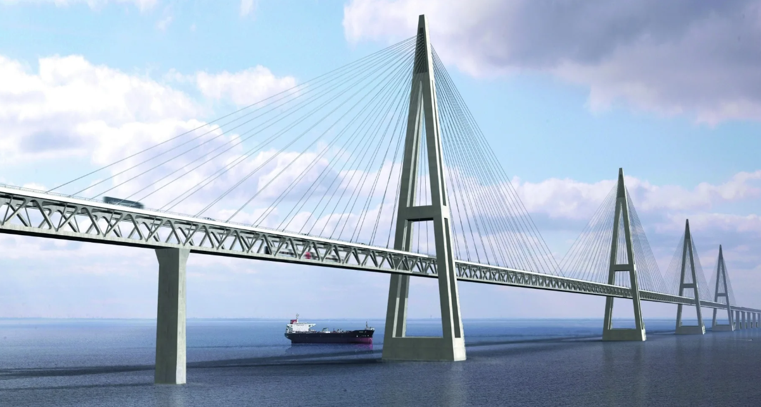
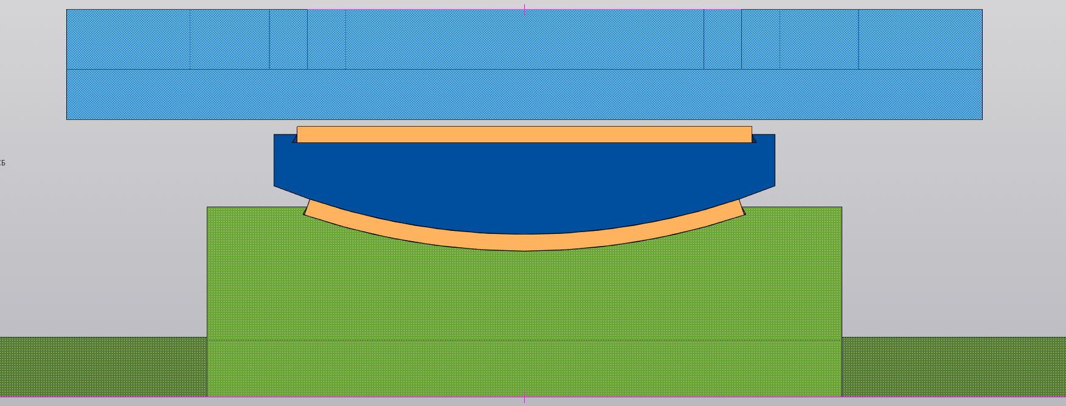
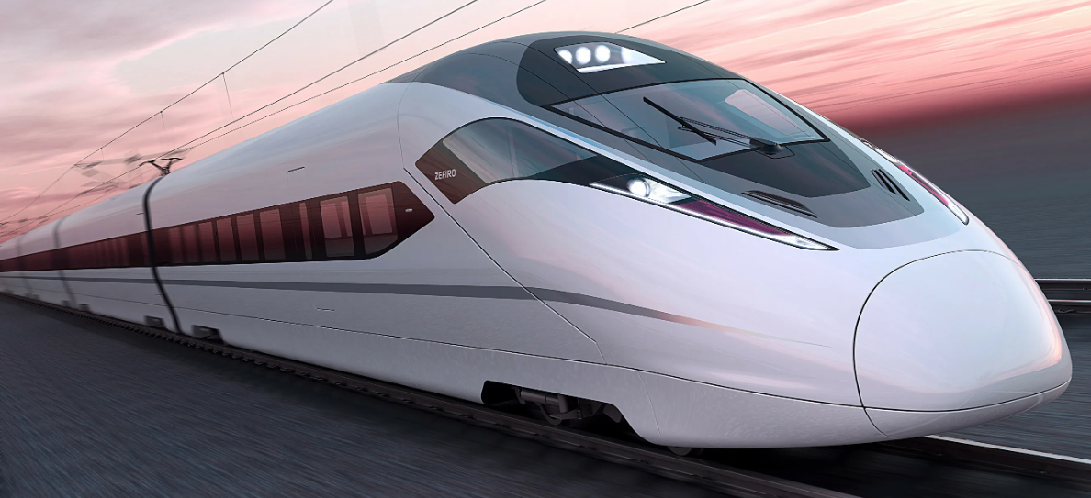

ПРОБЛЕМА
опорная часть – это
подшипник скольжения основной рабочий элемент
слой скольжения – полимер, композит на основе полимера
02

Slide 3
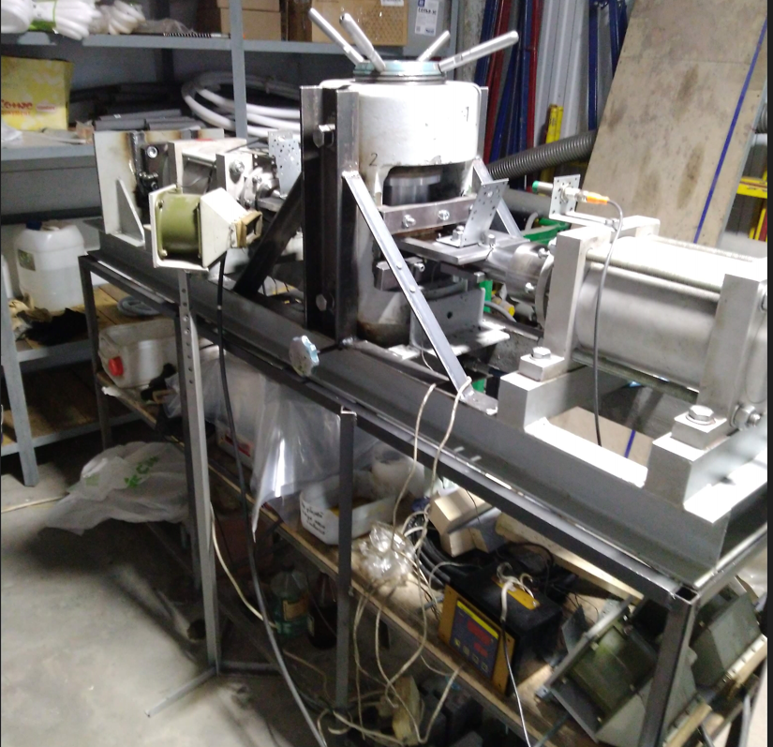
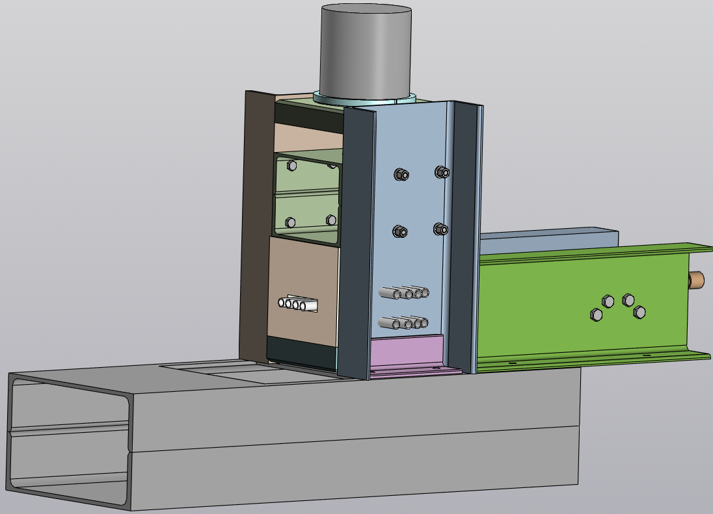
РЕШЕНИЕ ПРОБЛЕМЫ
03
Создать установку с учетом международного опыта и опыта ООО «АльфаТех»
Установка
Установка
Автоматика
-70 ⁰С … +70 ⁰С
15 мм/с

Slide 4

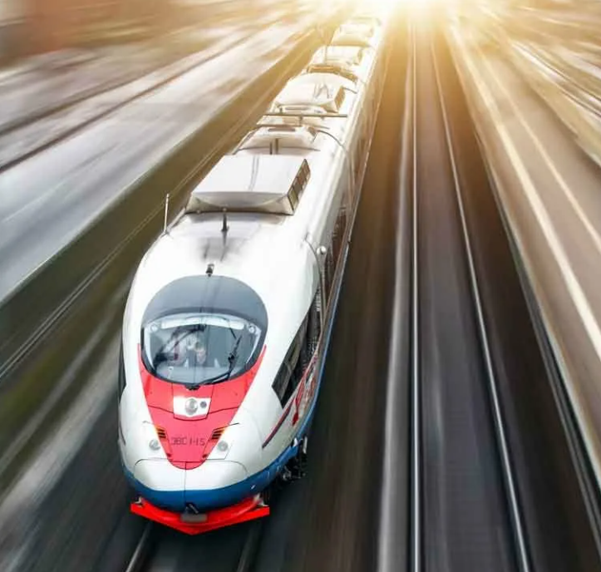

ТЕХНОЛОГИЯ
04
F

Slide 5



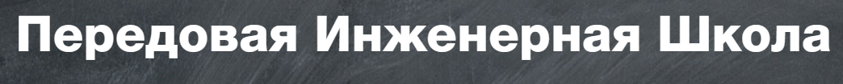


ПОТРЕБИТЕЛИ
05
Базовый сегмент:
Наука:
- финансирует разработку
- заинтересованы в приобретении установки
заинтересована в проведении испытаний в научных целях
- заинтересованы в проведении испытаний
В перспективе:
Потенциальные сегменты:
Машиностроение
Авиастроение
ПГС

Slide 6
КОНКУРЕНТЫ
06
Характеристики продукта | НИИ «Мостов СПб» | ООО «АльфаТех» | University of Stuttgart (Germany) | Наш проект
Температурный режим | +20 ⁰С | -70 ⁰С … +20 ⁰С | -50 ⁰С … +50 ⁰С | -70 ⁰С … +70 ⁰С
Скорость проведения испытаний | до 2 мм/с | до 2 мм/с | до 15 мм/с | до 15 мм/с
Уровень автоматизации | 50% | 50% | 100% | 100%
Срок проведения испытаний | 6 мес. | 6 мес. | 1 мес. | 1 мес.
Задача проекта реализовать установку мирового уровня для условий России.

Slide 7
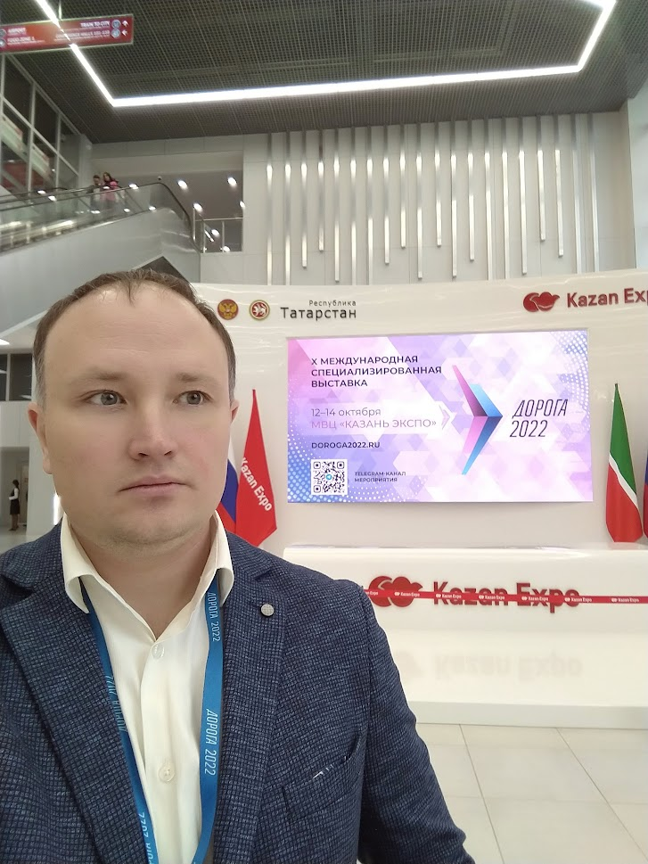
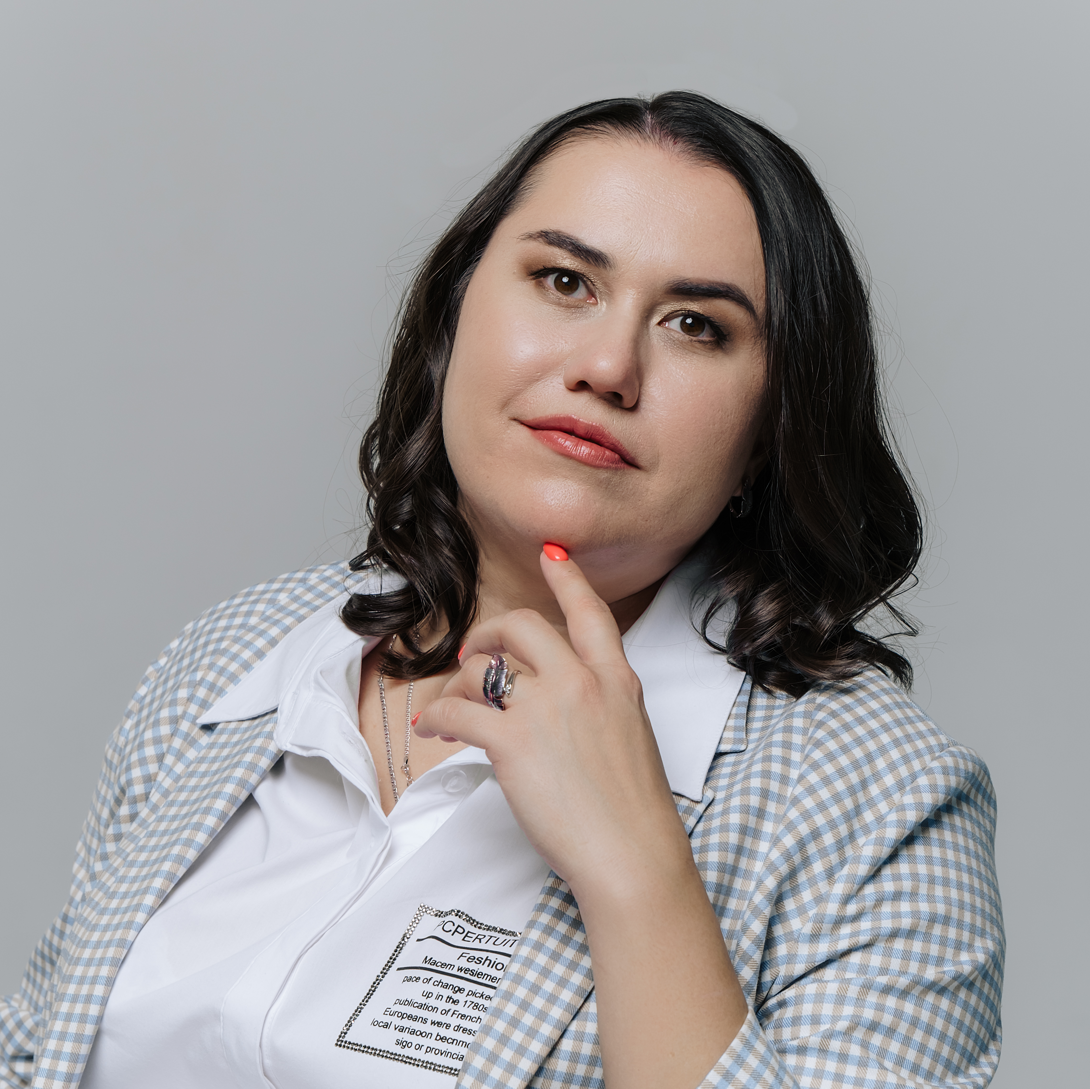
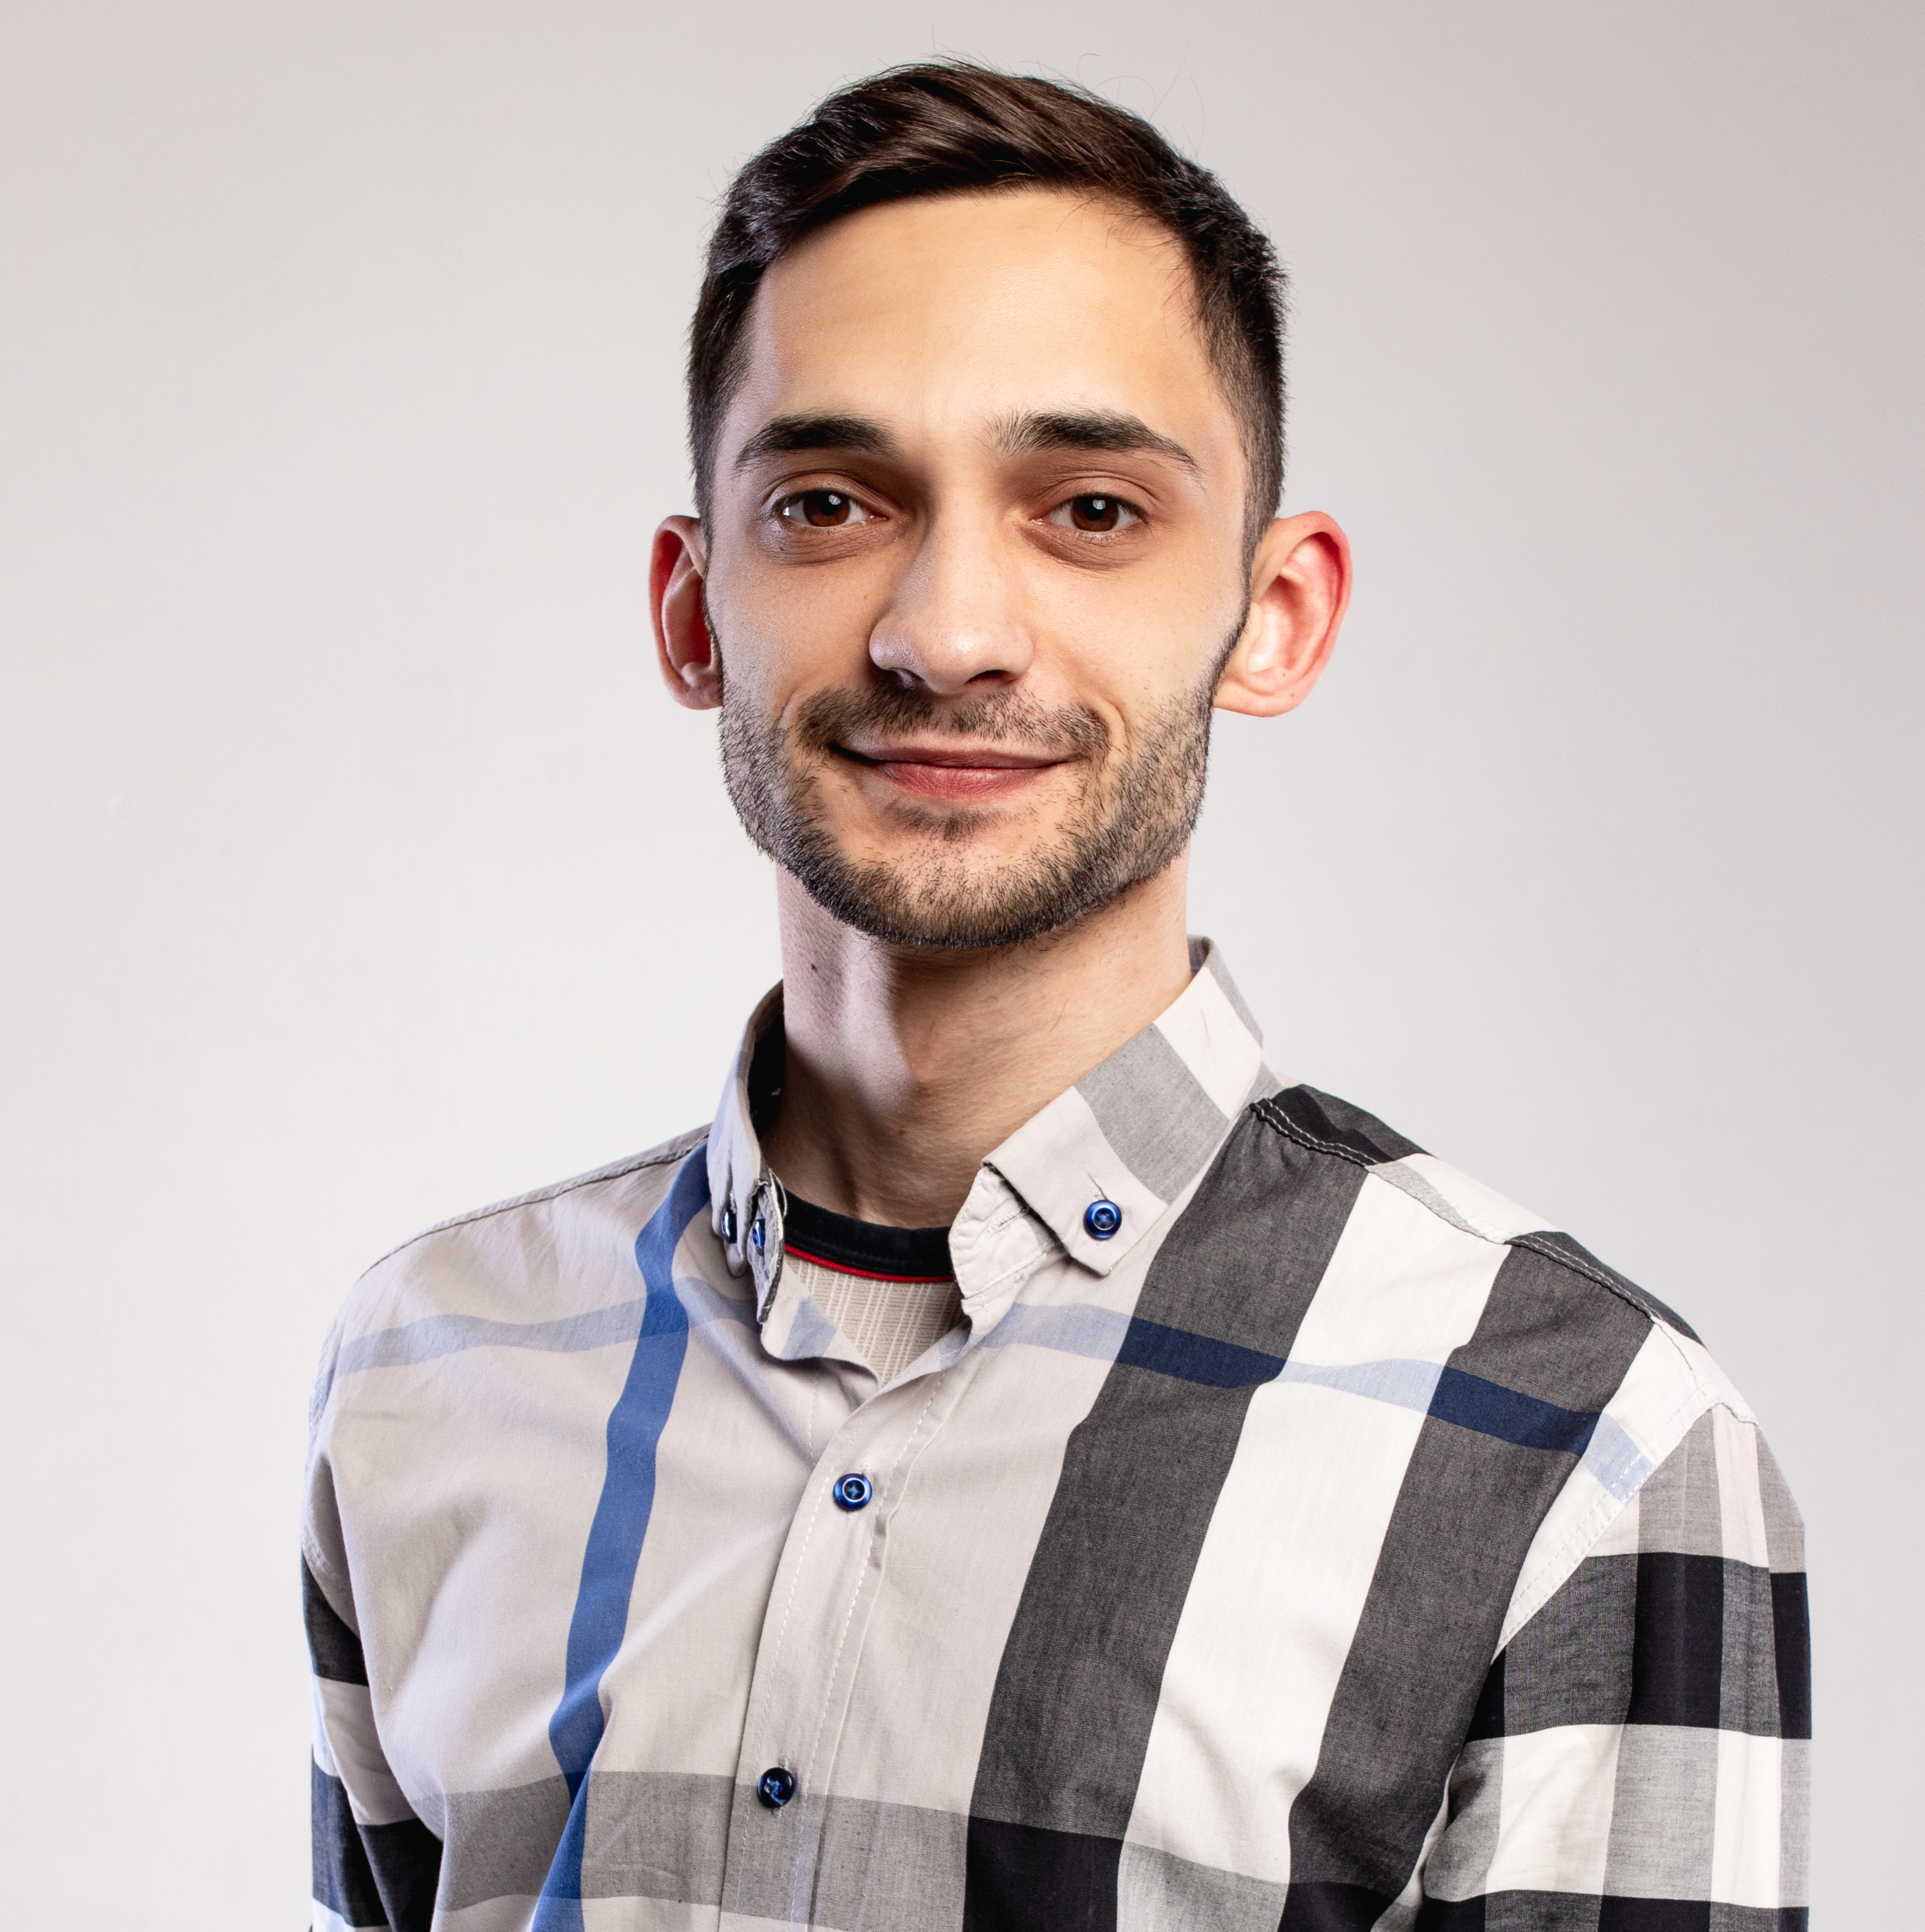
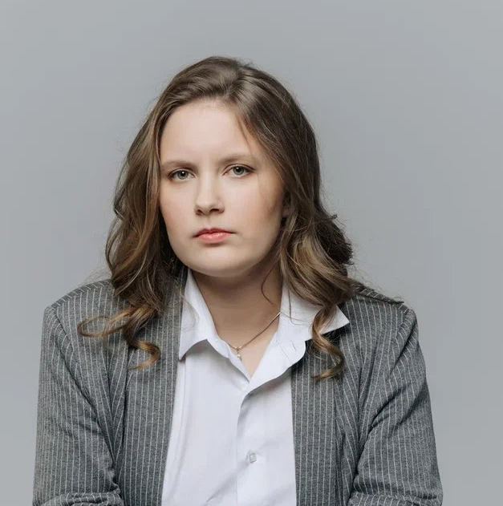
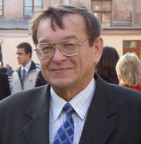
КОМАНДА
07
Фото
Фото
Фото
Фото
Фото
Патраков
Иван Михайлович
Руководитель проекта
Специалист по НИОКР;
Эксперт в области разработки опорных частей;
Студент ВМ-21-1м, ПНИПУ;
Технический директор
ООО «АльфаТех».
5 лет занимается испытаниями полимеров
Каменских Анна Александровна
Научный консультант по решению задач в рамках компьютерного инжиниринга
К.Т.Н., доцент каф. ВММБ, ПНИПУ
Тема кандидатской: «работа слоев скольжения опорных частей»
Носов
Юрий Олегович
Специалист в области моделирования систем и процессов разного назначения.
М.Н.С., аспирант 3-го курса ПНИПУ
Член Совета молодых ученых и специалистов Пермского края при Министерстве образования и науки Пермского края.
Богданова
Анастасия Петровна
Специалист в области моделирования систем и процессов разного назначения.
М.Н.С., аспирант 2-го курса ПНИПУ
Целевой аспирант, аспирант полного дня ПНИПУ
Адамов
Анатолий Арсангалеевич
Специалист в области экспериментальных исследований полимерных и композиционных материалов.
Д.Ф.-М.Н., старший научный сотрудник ИМСС УрО РАН
45 лет занимается исследованиями и испытаниями полимеров

Slide 8
УРОВЕНЬ ГОТОВНОСТИ
08
Разработана КМД:
силовая часть;
термокамера.
ПЛАН НА 2023 г.
ПЛАН НА 2024 г.
Разработать КМД:
гидравлика;
автоматика;
система измерений;
терморегулирование.
Создать в «железе»:
силовая часть;
термокамера.
гидравлика.
Тестирование:
отладка.

Slide 9

09
СПАСИБО ЗА ВНИМАНИЕ!
(спасибо за акселератор)
Наши контакты:
Патраков Иван Михайлович
patrakov.ivan@gmail.com
+7-922-354-07-59

